Slide 1
2023 CCPC 北京市赛 H. 哈密顿
Itst

Slide 2
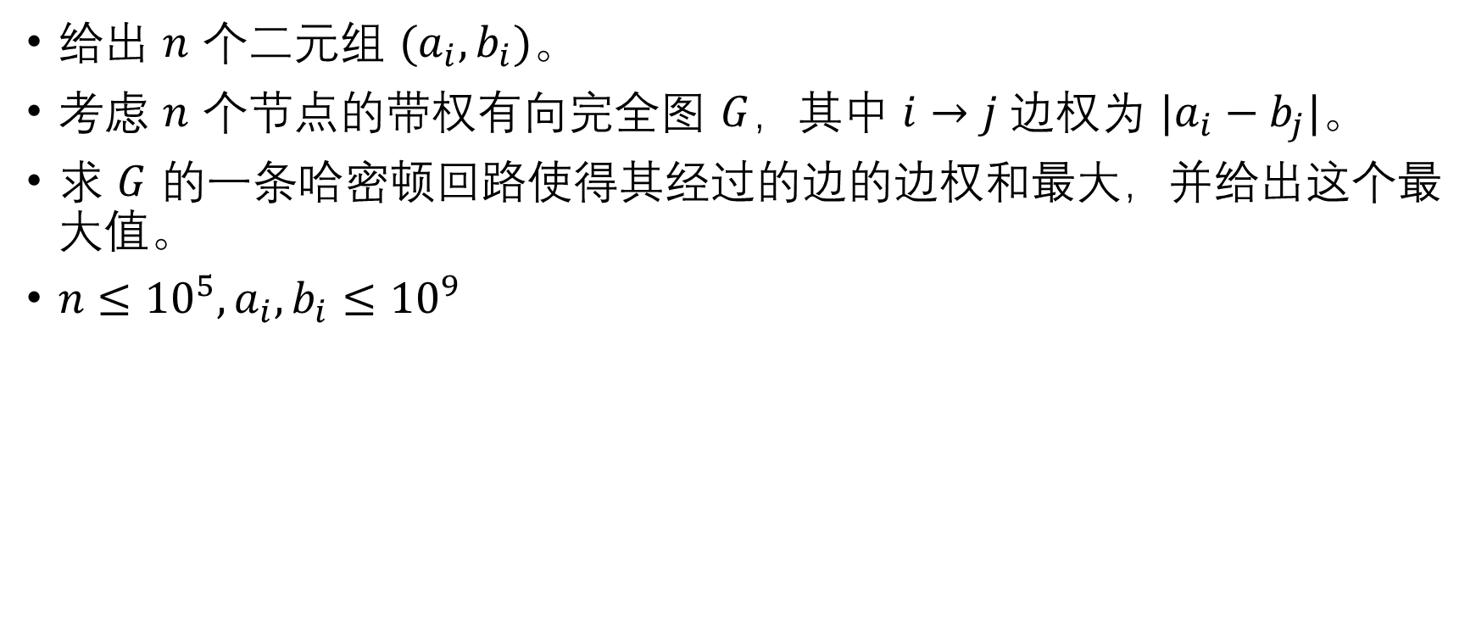
题意简述
给出 $n$ 个二元组 $(a_{i},b_{i})$。
考虑 $n$ 个节点的带权有向完全图 $G$，其中 $i→j$边权为 $|a_{i}−b_{j}|$。
求 $G$ 的一条哈密顿回路使得其经过的边的边权和最大，并给出这个最大值。
$n≤{10}^{5}, a_{i},b_{i}≤{10}^{9}$

Slide 3
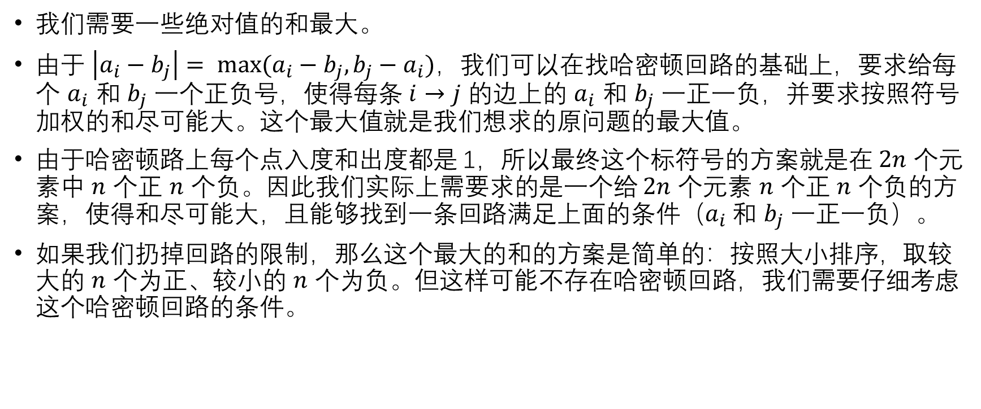
解法
我们需要一些绝对值的和最大。
由于 $\left|a_{i}−b_{j}\right|= max(a_{i}−b_{j},b_{j}−a_{i})$，我们可以在找哈密顿回路的基础上，要求给每个 $a_{i}$ 和 $b_{j}$ 一个正负号，使得每条 $i→j$ 的边上的 $a_{i}$ 和 $b_{j}$ 一正一负，并要求按照符号加权的和尽可能大。这个最大值就是我们想求的原问题的最大值。
由于哈密顿路上每个点入度和出度都是 1，所以最终这个标符号的方案就是在 $2n$ 个元素中 $n$ 个正 $n$ 个负。因此我们实际上需要求的是一个给 $2n$ 个元素 $n$ 个正 $n$ 个负的方案，使得和尽可能大，且能够找到一条回路满足上面的条件（$a_{i}$ 和 $b_{j}$ 一正一负）。
如果我们扔掉回路的限制，那么这个最大的和的方案是简单的：按照大小排序，取较大的 $n$ 个为正、较小的 $n$ 个为负。但这样可能不存在哈密顿回路，我们需要仔细考虑这个哈密顿回路的条件。

Slide 4
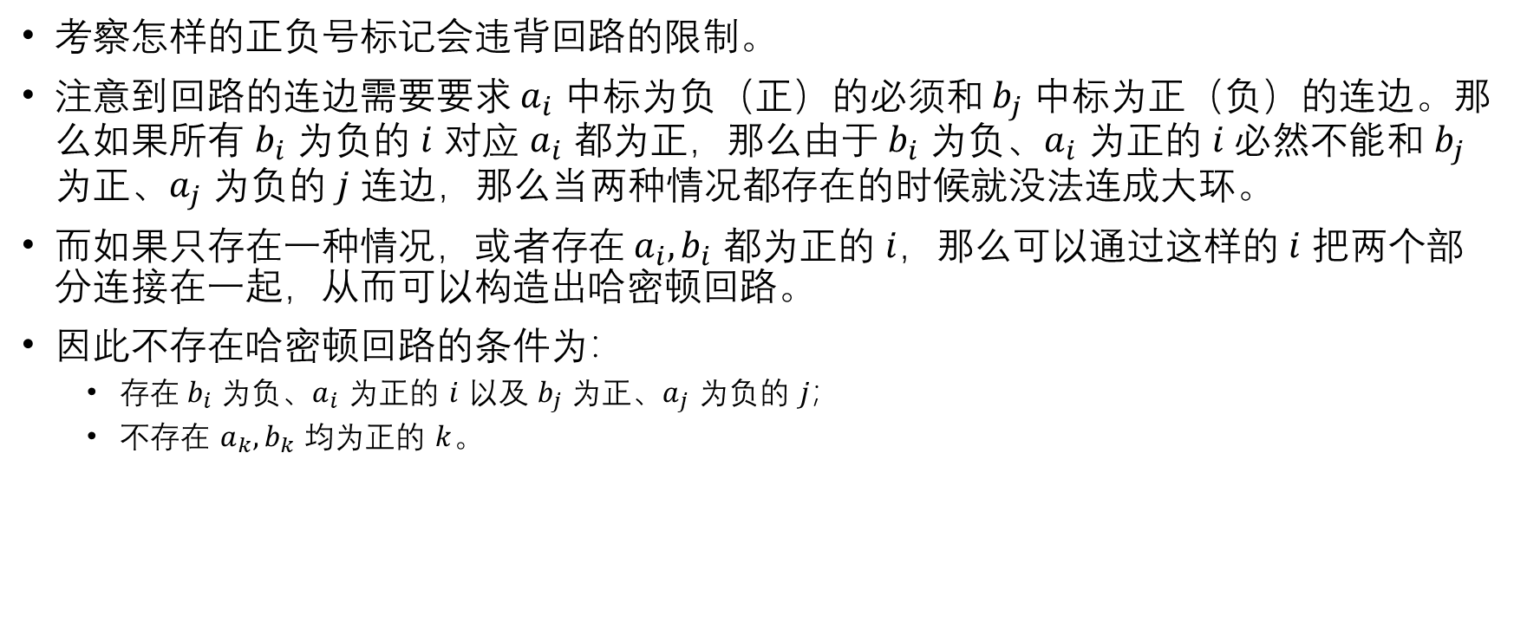
解法
考察怎样的正负号标记会违背回路的限制。
注意到回路的连边需要要求 $a_{i}$ 中标为负（正）的必须和 $b_{j}$ 中标为正（负）的连边。那么如果所有 $b_{i}$ 为负的 $i$ 对应 $a_{i}$ 都为正，那么由于 $b_{i}$ 为负、$a_{i}$ 为正的 $i$必然不能和 $b_{j}$ 为正、$a_{j}$ 为负的 $j$ 连边，那么当两种情况都存在的时候就没法连成大环。
而如果只存在一种情况，或者存在 $a_{i},b_{i}$ 都为正的 $i$，那么可以通过这样的 $i$ 把两个部分连接在一起，从而可以构造出哈密顿回路。
因此不存在哈密顿回路的条件为：
存在$b_{i}$ 为负、$a_{i}$ 为正的 $i$ 以及 $b_{j}$ 为正、$a_{j}$ 为负的 $j$；
不存在 $a_{k}, b_{k}$ 均为正的 $k$。

Slide 5
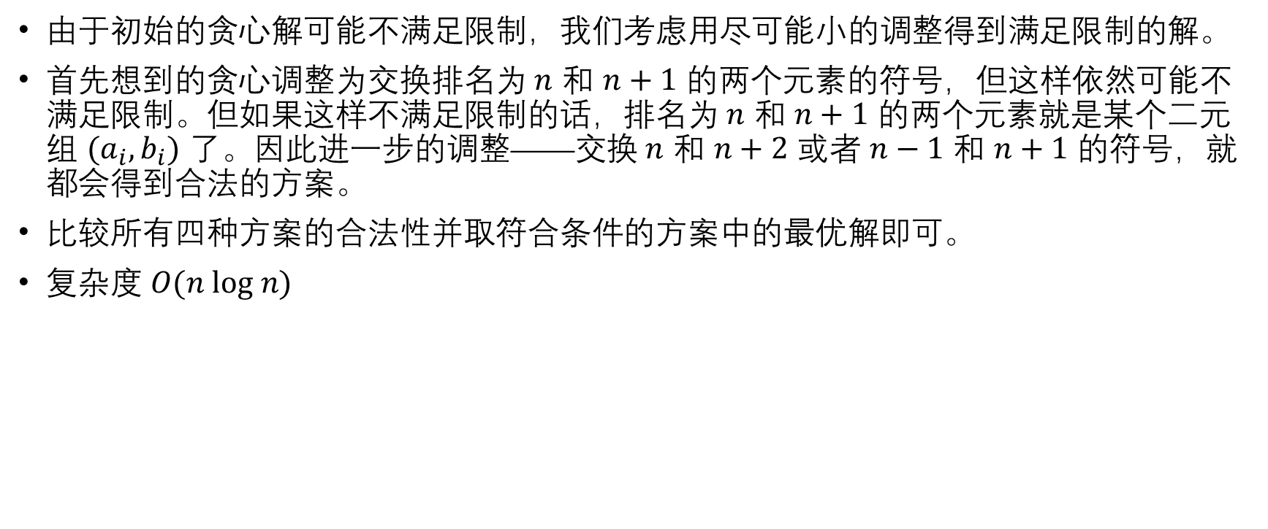
解法
由于初始的贪心解可能不满足限制，我们考虑用尽可能小的调整得到满足限制的解。
首先想到的贪心调整为交换排名为 $n$ 和 $n+1$ 的两个元素的符号，但这样依然可能不满足限制。但如果这样不满足限制的话，排名为 $n$ 和 $n+1$ 的两个元素就是某个二元组 $(a_{i}, b_{i})$ 了。因此进一步的调整——交换 $n$ 和 $n+2$ 或者 $n−1$ 和 $n+1$ 的符号，就都会得到合法的方案。
比较所有四种方案的合法性并取符合条件的方案中的最优解即可。
复杂度 $O(n log n)$

